Slide 1
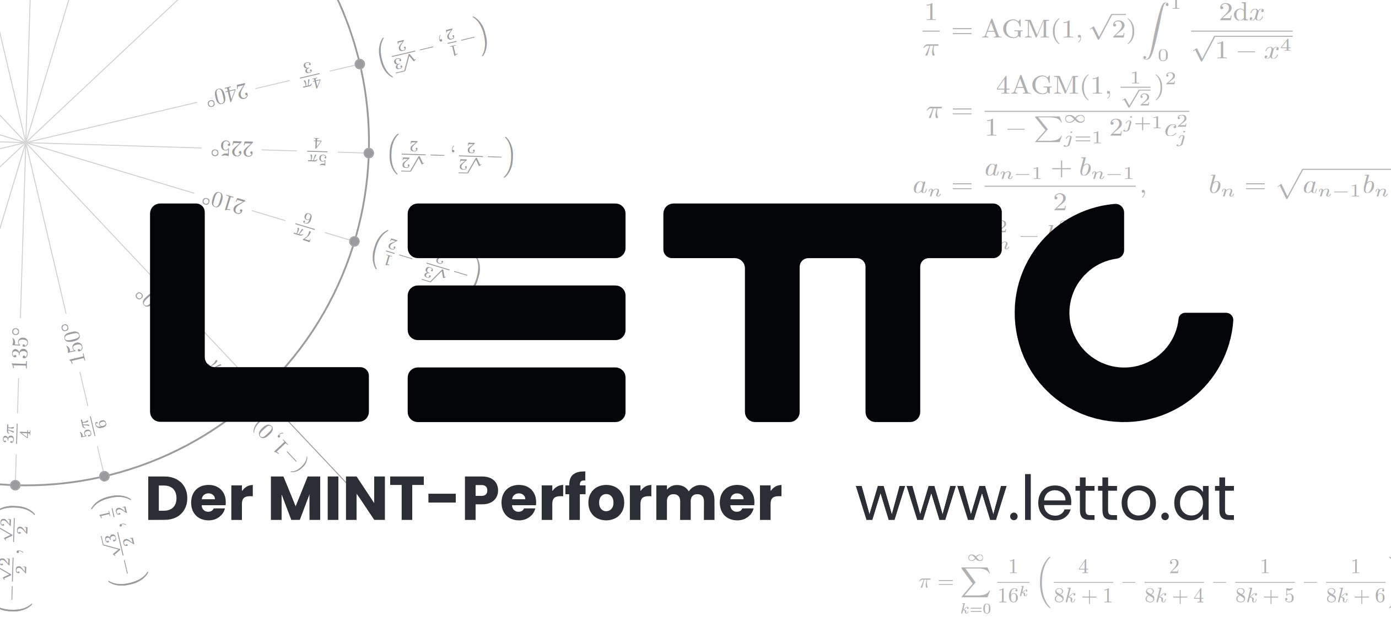

“Wenn Moodle & Co das
digitale Klassenzimmer
sind, dann ist
LeTTo das digitale Labor.”
„LeTTo, weil
MINT mehr braucht!“

Slide 2
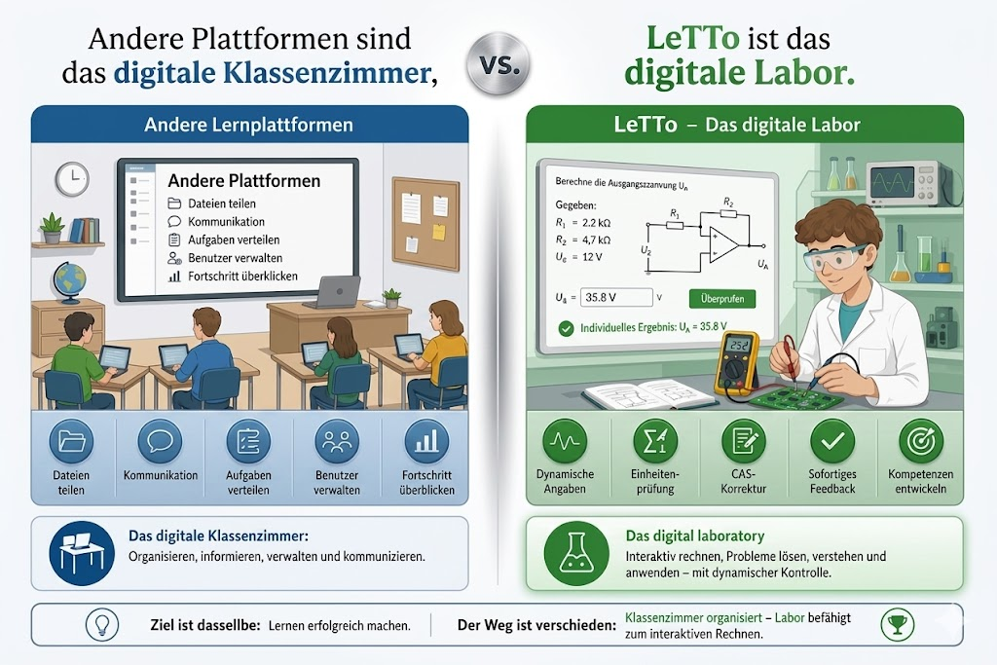

Slide 3
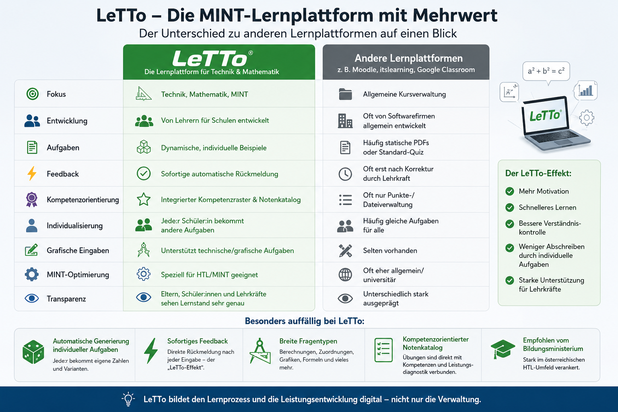

Slide 4
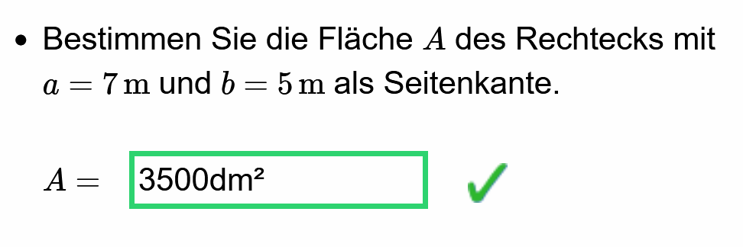
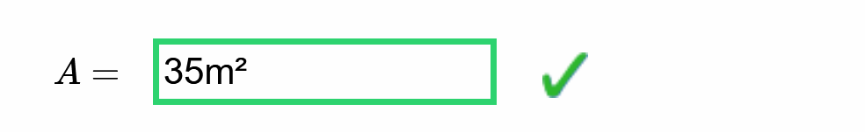
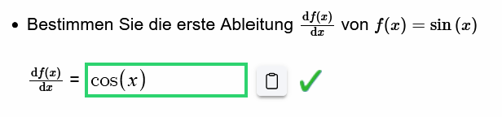
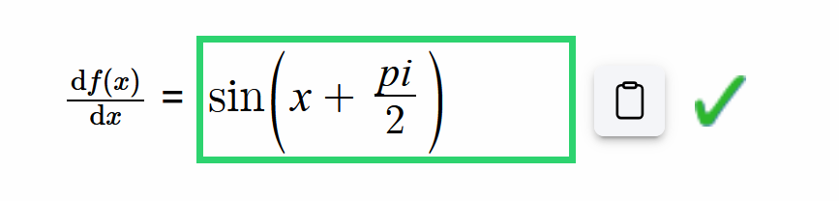
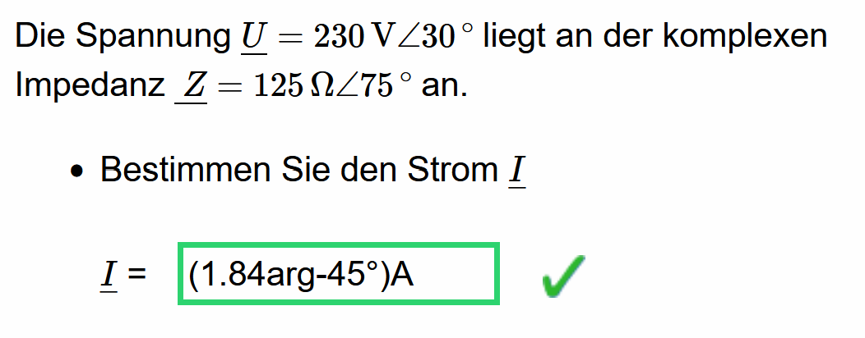
LeTTo vs. Standard-LMS
1. Die "echte" MINT-Logik (Computer-Algebra-System)
Im Gegensatz zu anderen Plattformen hat LeTTo ein vollständiges Computer-Algebra-System (MAXIMA) im Hintergrund integriert.
Symbolisches Rechnen: Schüler können Formeln eingeben, und das System erkennt, ob die Umformung mathematisch korrekt ist – auch wenn sie anders aussieht als die Musterlösung.
Einheitenrechnung: LeTTo versteht physikalische Einheiten. Ein Ergebnis wie "5 m/s" wird korrekt erkannt, während "500 cm/s" ebenfalls als richtig gewertet werden kann.
Komplexe Zahlen: Auch Elektrotechnik-Aufgaben mit komplexen Widerständen sind nativ möglich.

Slide 5
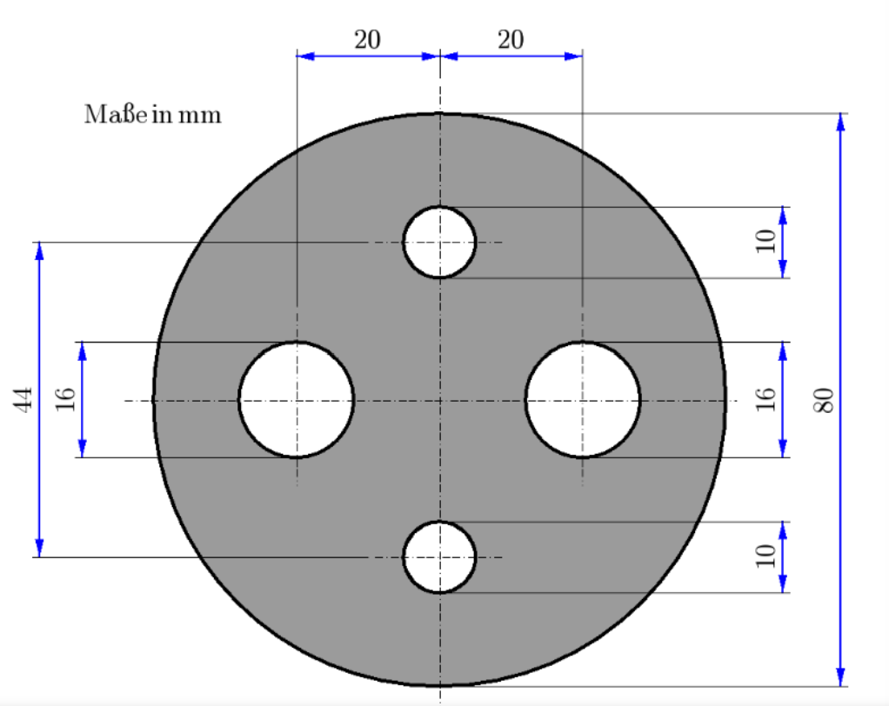
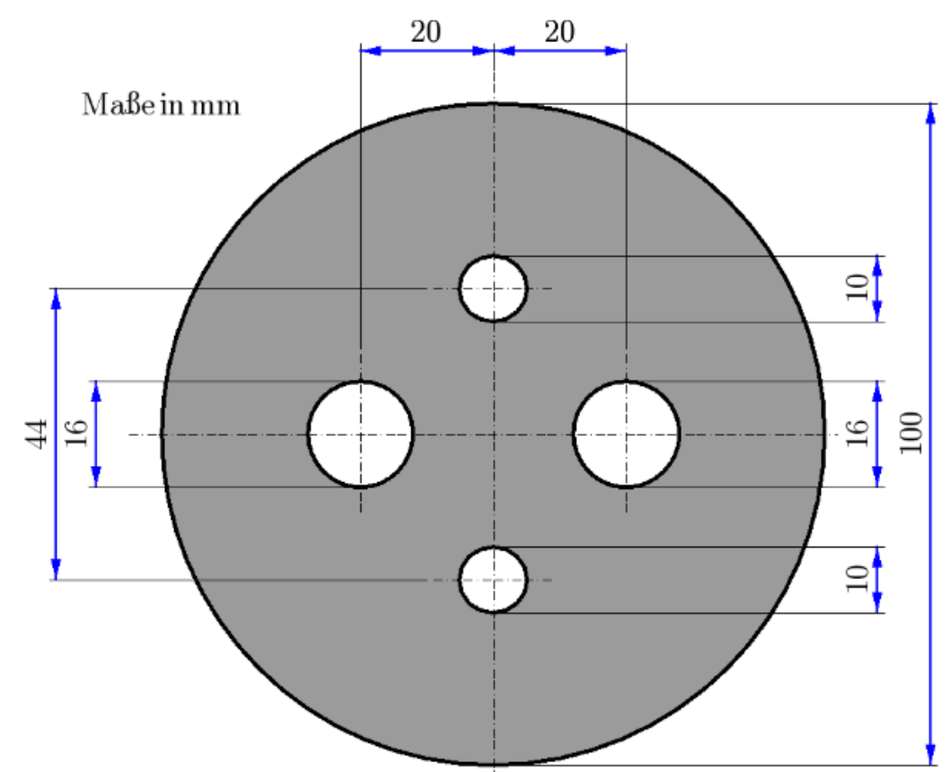
LeTTo vs. Standard-LMS
2. Dynamische Aufgabenstellung & Individualisierung
In LMS-Sys. bekommt meist jeder Schüler die gleichen Zahlenwerte. In LeTTo ist jede Aufgabe parametrisiert.
Jeder Lernende erhält eigene Zufallswerte für dieselbe Aufgabe.
Abschreiben ist damit praktisch nicht sinnvoll, da die Ergebnisse individuell berechnet werden müssen.
Dynamische Grafiken: Sogar Diagramme oder Skizzen passen sich den Zufallswerten der Aufgabe in Echtzeit an.

Slide 6
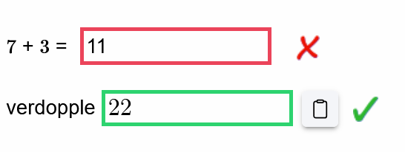
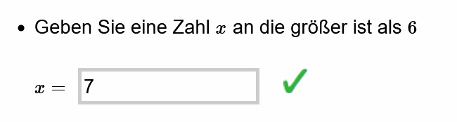
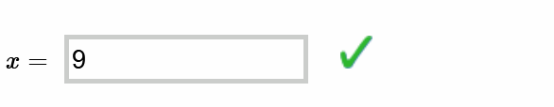
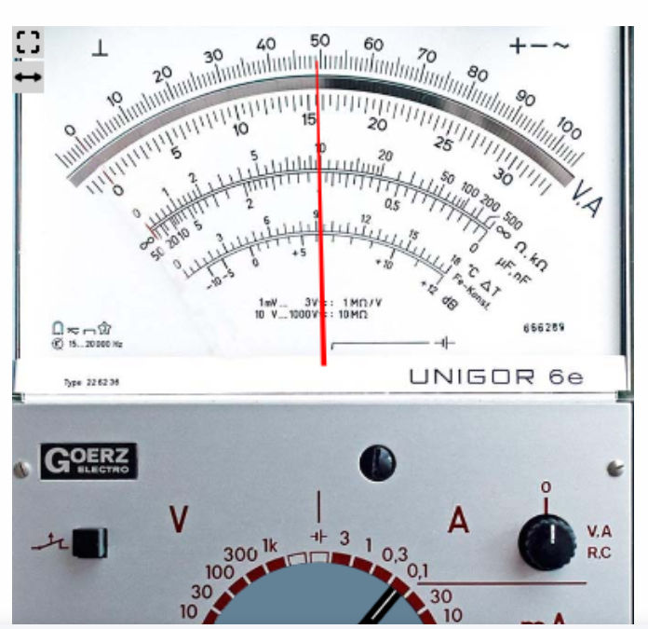
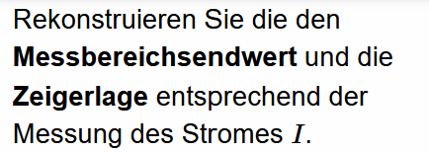
LeTTo vs. Standard-LMS
3. Intelligente Folgefehlerbehandlung
Das ist der "Heilige Gral" für Lehrer
Wenn eine Aufgabe aus mehreren Schritten besteht und sich ein Schüler im ersten Schritt verrechnet, kann LeTTo den Folgefehler erkennen. LeTTo rechnet im Hintergrund mit dem (falschen) Wert des Schülers weiter.
Sind die weiteren Rechenschritte logisch korrekt, gibt LeTTo Teilpunkte – genau wie eine Lehrkraft bei einer händischen Korrektur.
Aufgaben mit unendlichen vielen Lösungen sind möglich → Gib eine Zahl ein, die größer ist als 3! (Bool´sche Fragentypen)
Interaktive Messgeräte über Plugins

Slide 7
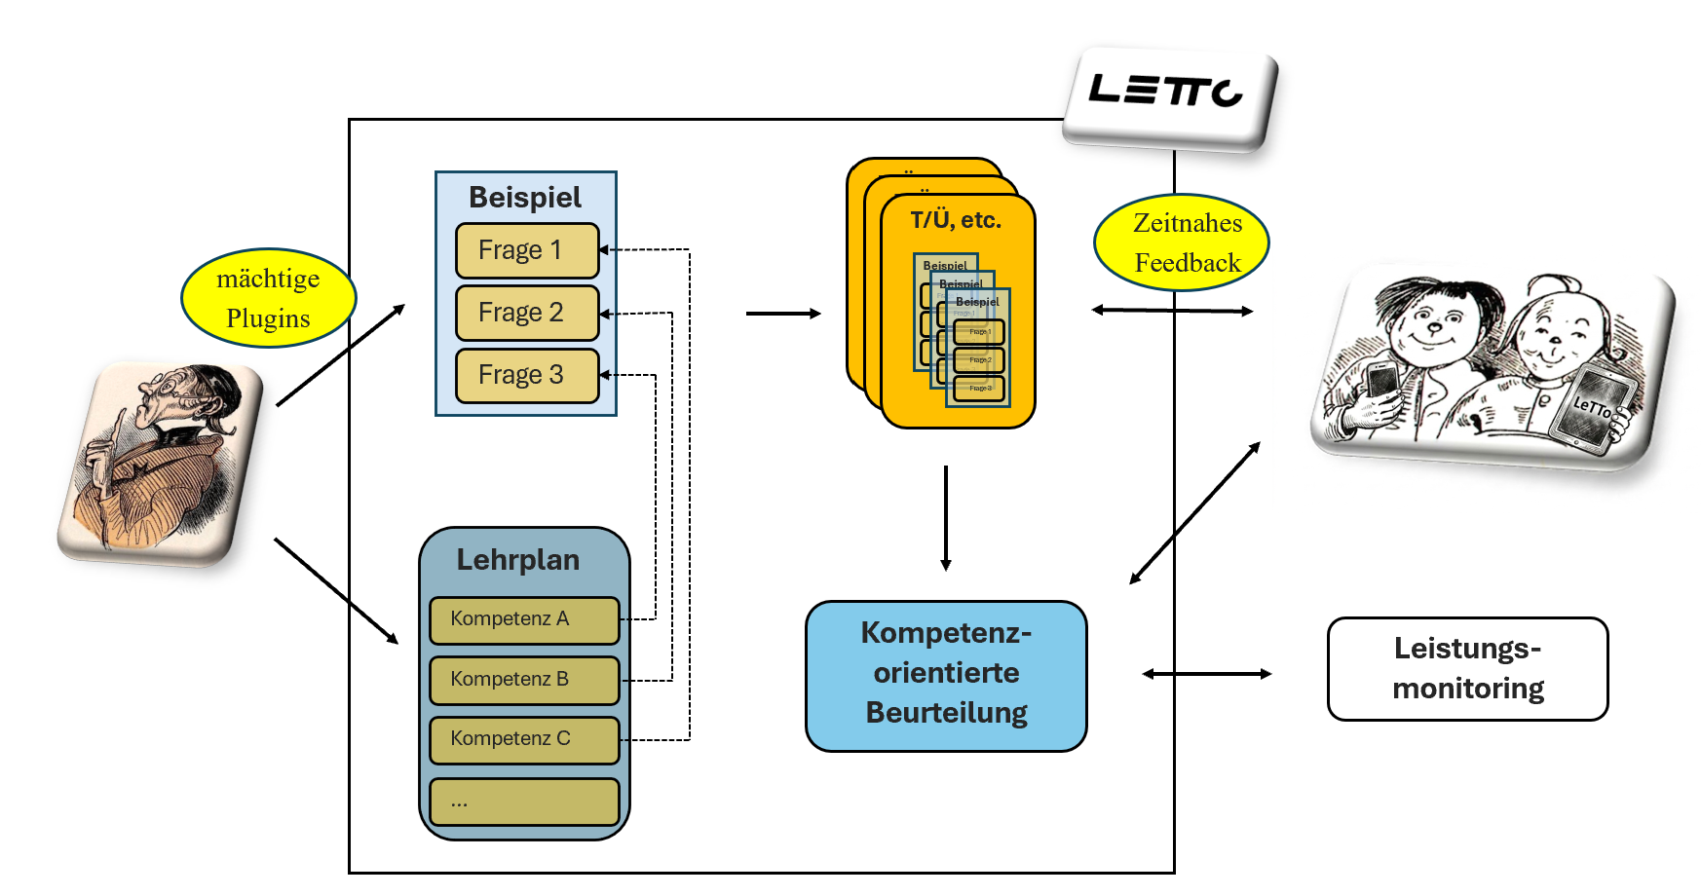
LeTTo vs. Standard-LMS
4. Fokus auf Kompetenzen und Lehrpläne
LeTTo wurde von Lehrern (v.a. aus dem HTL-Bereich in Österreich) entwickelt und ist eng mit den offiziellen Lehrplänen verzahnt.
Kompetenzorientierung: Aufgaben können direkt bestimmten Kompetenzen zugeordnet werden.
Notenverwaltung: Es bietet ein integriertes Klassenbuch und eine Notenverwaltung, die speziell auf die Anforderungen der Schulen zugeschnitten ist.

Slide 8
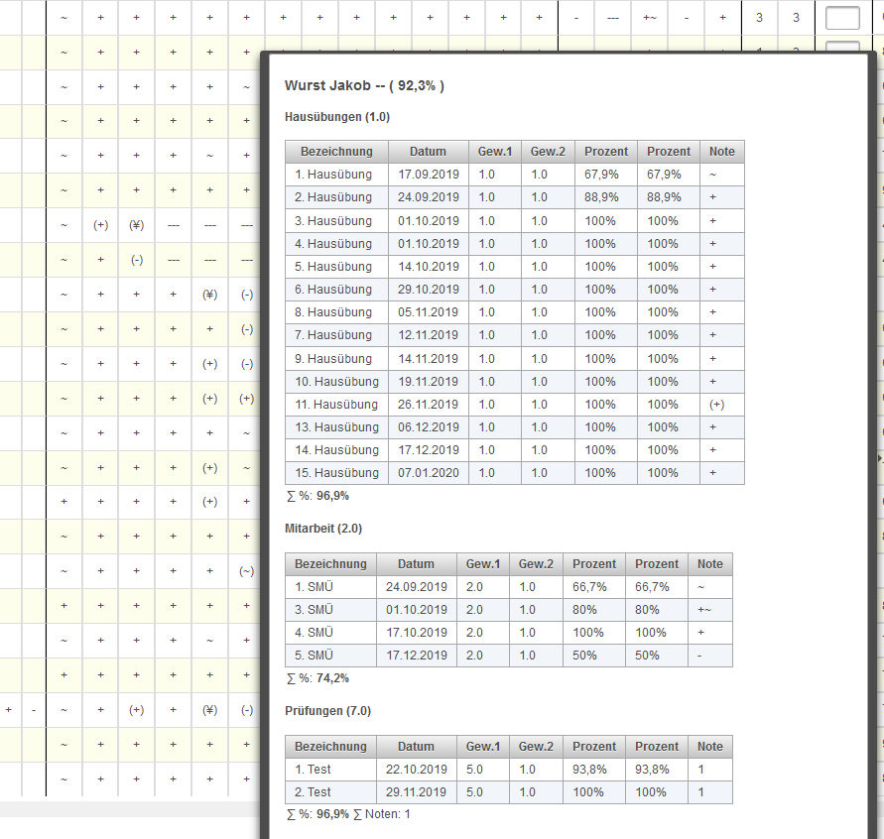
LeTTo vs. Standard-LMS
5. Vollautomatischer Notenkatalog
LeTTo verwaltet die Leistungen der Lernenden vollautomatisch
Lernenden sind immer auf den aktuellen Informationsstand
Notenkatalog ist team-teaching-fähig.
Perfekt für Mehrlehrerunterricht und Vertretungen

Slide 9
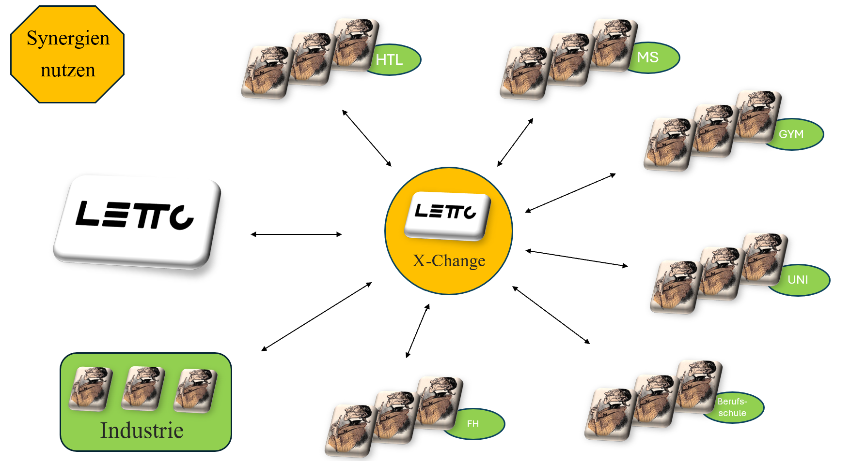
LeTTo vs. Standard-LMS
6. Hohe Usability
Fragen-Sharing und Erstellung sehr einfach.
Inverse Aufgabengenerierung
Mächtige Plugins zur Aufgabenerstellung
Unterschiedliche Antwortformate: Symbolisch, Zahlen, Einheiten, Grafiken, etc.

Slide 10

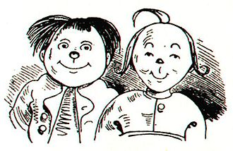

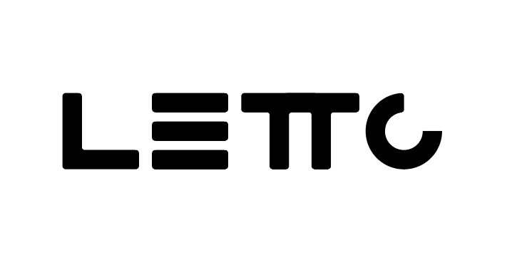
StudentInnen melden sich wie gewohnt am Moodle-System an
LTI-Schnittstelle legt StudentInnen am LeTTo-Server vollautomatisch an
individuelles Üben/Testen bei vollem Funktions-umfang von LeTTo wird möglich
keine weitere Anmeldung der StudentInnen notwendig
Kurs A
L T I -Schnittstelle
Individuelle Übung
Kurs A
Individuelle Prüfung
Kurs A
Kurs B
LeTTo auch als Moodle-Booster möglich
Individuelles Projekt
Individuelles Projekt
Individuelles Projekt
Externes Tool

Slide 11
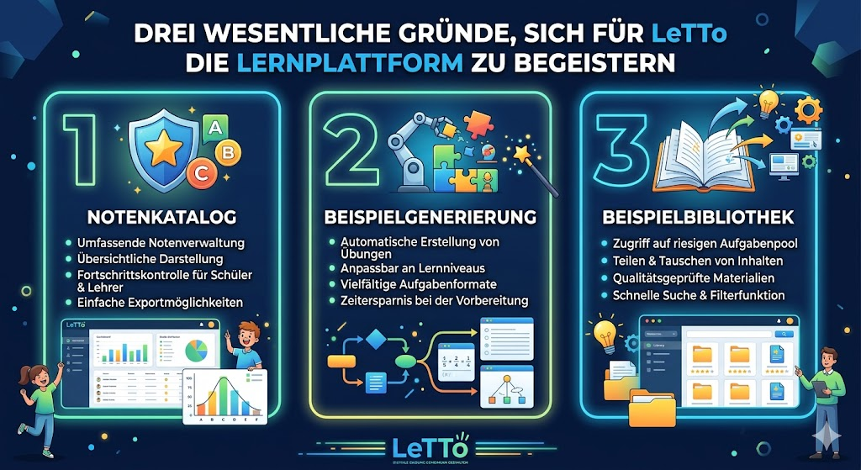

Slide 12















Slide 13
www.letto.at

